Slide 1


Slide 2
الاهداف
1-أن يتلو الايات تلاوة سليمة
2- أن يفسر معاني المفردات والتراكيب
3- - أن يشرح الآيات شرحا اجماليا
4-أن يعلل ما يلي
أ- تسمية سور النور بهذا الاسم
ب- قدمت الزانية على الزاني في قوله تهالى : ( الزانية والزاني فاجلدوا )
ج-وقدم الزاني على الزانية في قوله تعالى : ( الزاني لا ينكح-----)
د – حرم الاسلام الزنى
5- أن يستنبط حد القذف من قوله تعالى : ( والذين يرمون المحصنات --------)
6- أن يعرف كل من : القذف ، اللعان
7- أن يوضح الاثار المترتبة على اللعان
8- تستنبط الدروس والعبر المستفادة
9-أن يستنتج الحكمة من أقامة حد الزنا
10- أن يبين سبب نزول آيات اللعان

Slide 3


Slide 4
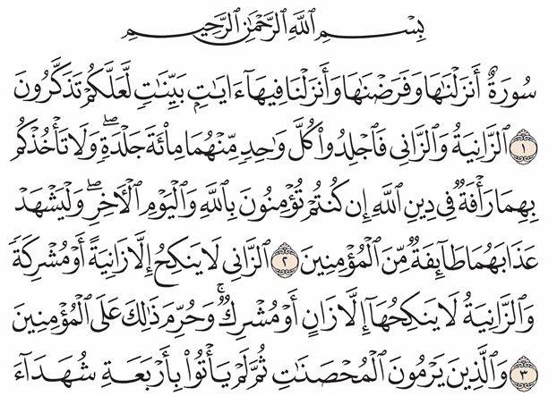

Slide 5
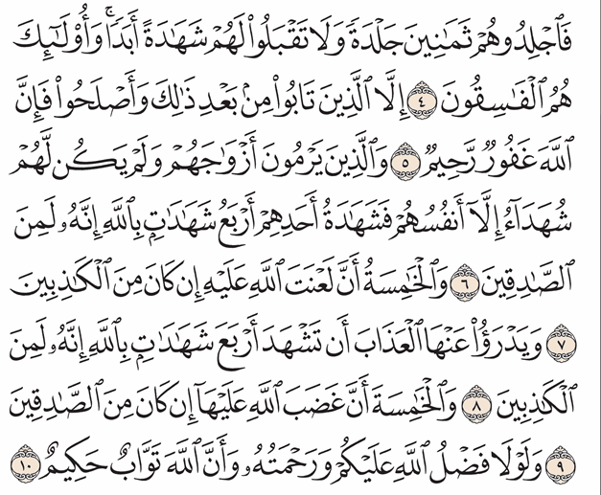

Slide 6
المفردات والتراكيب:
وفرضناها: أوجبا العمل بأحكامها .
في دين الله: في حكم الله وشرعه .
وليشهد عذابهما طائفة من المؤمنين: وليحضر إقامة الحد جمع من المؤمنين .
لاينكحها: لا يتزوجها .
المحصنات: العفيفات.
يرمون أزواجهم: يتهمونهن بفاحشة الزنا.
ويدرؤا عنها العذاب: يدفع عنها العقوبة.

Slide 7
سورة مدنية، عدد أياتها 64 آية نزلت بعد سورة الحشر .
تناولت السورة بعض الاحكام والتشريعات التي ينبغي أن يبنى عليها المجتمع الإسلامي،وبخاصة الأسرة.
سميت سورة النور، لما فيها من فضائل وأحكام تعد قبساً من نور الله تعالى .
لقوله تعالى:( الله نور السماوات والارض).

Slide 8
تكرار كلمة أنزلناها في الآية الاولى:
_ للتأكيد على أهمية ما حوته من أحكام وتشريعات.
_ إبراز العناية بشأن السورة .
أوصى عمر بن الخطاب رضي الله عنه بتعليم النساء سورة النور، فقال: ( علموا نِساءَكُم سورَةَ النورِ) .

Slide 9
انزل الله تعالى سورة النور، و أوجب العمل بما ورد فيها من أحكام، وهذه الأحكام والتشريعات الواضحة مصدر سعادة المسلمين في دنياهم، وتجنبهم كل مظاهر الانحراف التي تودي بالمجتمعات، فمقصود السورة بيان أحكام الستر والعفاف .

Slide 10


Slide 11
الزاني البكر/غير محصن(أعزب):
الجلد مئة جلدة بحضور جماعة من المؤمنين.
تغريب عام في السنة النبوية.
حد الزنا
(العقوبات) :
الزاني المحصن ( المتزوج):
الرجم حتى الموت .

Slide 12
الحكمة من إقامة الحد :
3- يسهم في حماية المجتمع و أفراده من مظاهر الإنحلال الأخلاقي .
1- زجرا لمن قام بالفاحشة.
2- ولغيره ممن تسول له نفسه القيام بها .

Slide 13
ما بينته الآيات :
_ ضرورة إقامة الحد وعدم التهاون في تطبيقه، بعدم الرحمة بالجناة الذين ينتهكون الأعراض، واعتبار ذلك من مستلزمات الإيمان بالله واليوم الآخر .
_ قبح جريمة الزنا وبشاعتها، فالزاني لا يليق به أن يتزوج إلا من زانية أو مشركة، أما المسلم العفيف فمن شأنه أن يتزوج من عفيفة طاهرة، وكذا المسلمة من شأنها أن تتزوج من مسلم عفيف .

Slide 14
الحكمة من تحريم الزنا :
1- الحفاظ على الأعراض .
2- الحفاظ على اختلاط الأنساب .
3- حماية الأسر من التفكك .
4- الحماية من الأمراض النفسية و الجسدية .
5- حماية المجتمع من الإنحلال الأخلاقي و الفساد .

Slide 15
عللي :قدمت الآية الأولى الزانية على الزاني
؛ لأن زنا النساء أفحش و أكثر عاراً ،و هي الأصل في الفعل إضافة إلى أنه يجلب لها ضرراً كبيراً و لأسرتها .
عللي تقديم لفظ الزاني في قوله تعالى: (الَّزانِي لَا يًنِكِحُ إِلَّا زَانِيَةً) ؛
لأن الرجل هو من يقدم على الزواج .

Slide 16
إضاءة :
جاء في سبب نزول قوله تعالى: ( الَّزانِي لَا يَنكِحُ إٍلَّا زَانِيَةً أَوْ مُشْرِكَةً). أن رجلاً من المسلمين استأذن رسول الله (صلى) في امرأة يقال لها أم مهزول، كانت تزني، فقرأ عليه نبي الله : (الزَّانِي لا يَنكِحُ إِلاَّ زَانِيَةً أَوْ مُشْرِكَةً وَالزَّانِيَةُ لا يَنكِحُهَا إِلاَّ زَانٍ أَوْ مُشْرِكٌ وَحُرِّمَ ذَلِكَ عَلَى الْمُؤْمِنِينَ).

Slide 17
القذف : هو اتهام شخص لآخر بالزنا تصريحاً أو تلميحاً دون بينة .
ذكر المرأة المحصنة في الآية ؛ لأن قذفها أشنع وأقبح ،و أكثر عاراً .

Slide 18
_ إذا تاب قبل إقامة الحد ؛ فلا يسقط الحد عليه .وتوبه القاذف تستوجب تكذيب نفسه فيما قال.
1- جلد القاذف ثمانين جلدة .
2- عدم قبول شهادته بإسقاط عدالته.
3- الحكم بفسقه .
_ إذا تاب بعد إقامة الحد عليه ، فتعود له مكانته ، وتقبل شهادته ، ويرتفع عنه حكم الفسق .
حد القذف :

Slide 19
اللعان : هو التفريق بين الزوجين اذا اتهم زوجته بالزنا دون دليل أو بينة عن طريق القضاء .
الآثار المترتبة على اللعان :
1- سقوط حد القذف عن الزوج ،و حد الرجم عن الزوجة .
2- التفريق بين الزوجين المتلاعنين تفريقا مؤبداً .
3- لا ينسب الولد للزوج _ إن وجد_ ويلحق بأمه إن نفاه الزوج.
4- لا تجب للملاعنة على زوجها نفقة ولا سكنى في أثناء العدة .

Slide 20
حكم من يتهم زوجته بالزنا، وليس لديه بينة
ج_ جعل الاسلام للزوجة حق الدفاع عن نفسها ؛ وذلك في أن تحلف بالله أربعة أيمان أن زوجها كاذب في اتهامه لها .
أ_يحلف أربعة أيمان بالله بأنه صادق فيما رماها .
د_ و في الخامسة أن غضب الله عليها إن كان زوجها صادقاً في دعواه .
ب_ في الخامسة أن لعنة الله عليه إن كان من الكاذبين .

Slide 21
ما ترشد إليه الآيات :
1- بيان حكم الزاني البكر وهو جلده مائة جلدة .
2- وجوب إقامة الحد بحضور جماعة من المؤمنين؛ لما في ذلك من الزجر والاعتبار .
3- حرمة جريمة القذف وخطورة الخوض في أعراض الناس .
4- ضرورة المسارعة إلى التوبة قبل فوات الأوان .

Slide 22


Slide 23
الحادي عشر .
المعلمة : سهام عمر .

